Slide 1

한국어 메시지의 내용분석을 위한 KrKwic 소프트웨어의 소개
박 한 우
영남대 언론정보학과 교수
hanpark@ynu.ac.kr
http://www.hanpark.net
한국교육과정평가원 특강
2006년 11월 7일
*Loet Leydesdorff와 협동작업임
http://www.leydesdorff.net
Notes:
정보과학기술 분야의 R&D 기획 및 평가와 네트워크 분석

Slide 2
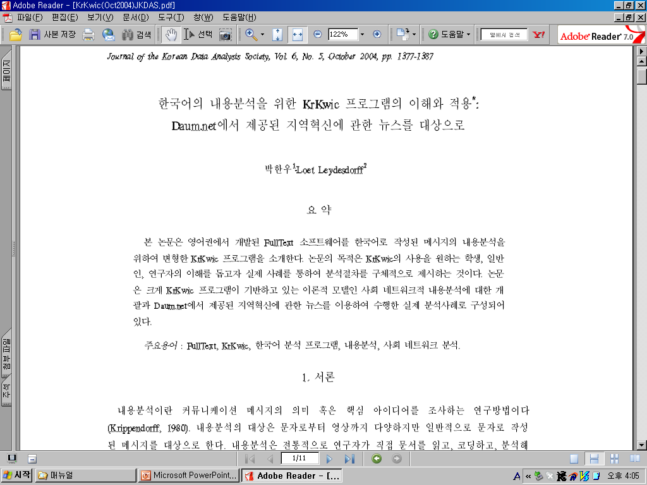
Notes:
정보과학기술 분야의 R&D 기획 및 평가와 네트워크 분석

Slide 3
KrKwic?
KrKwic
Korean Key Words In Context
- 네델란드 암스테르담 대학교의 Loet Leydesdorff 교수가 개발한 Full Text 소프트웨어를 한국어 분석을 위해 변형

Slide 4
KrKwic의 이론적 배경
커뮤니케이션 메시지의 의미는 어디에?
- 자주 사용되는 단어에
단어 간 관계망: 매스 + 커뮤니케이션
Semantic Network Analysis

Slide 5
전통적 내용분석의 문제점
기존 방법의 한계점 (Danowski, 1993)
연구자가 임의로 만든 분석항목에 너무 의존적
개념적으로 조잡하고
노동 비용 등이 비교적 많이 들며
외적(external) 타당성이 제한되어 있으며
연구자의 성향에 영향을 받는 이데올로기적

Slide 6
컴퓨터 내용분석의 등장
컴퓨터 소프트웨어를 이용한 내용분석
컴퓨터 내용분석 프로그램의 목록 http://academic.csuohio.edu/kneuendorf/content/cpuca/ccap.htm
그러나, 대부분이 영어권를 위한 것
한국어를 위한 KLiwc 등이 있으나 어떤 (문법적 또는 심리적) 범주체계에 따라 단어들을 분류하거나 한국어의 전산처리 방식에 초점을 둠

Slide 7
KrKwic 소프트웨어의 구성
크게 3개의 하위 소프트웨어로 구성
KrKwic: 단어 빈도 분석을 통해 핵심어, 주요 이미지, 중요 이슈를 파악함
KrTitle: 논문, 웹사이트, 기사, 특허, 법조문 등의 제목과 요약문 또는 주관식 응답, 드라마나 영화의 대사, 조직 목표, 광고 카피, 일상 대화 같이 비교적 짧은 메시지
KrText: KrTitle로 처리하기에 분량이 비교적 많은 메시지를 독립적인 파일로서 취급하여 분석

Slide 8
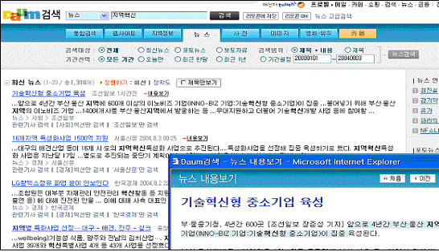

Slide 9
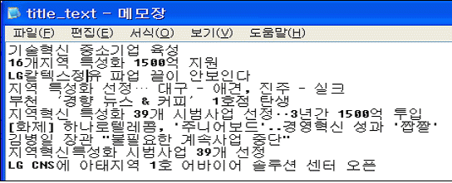

Slide 10
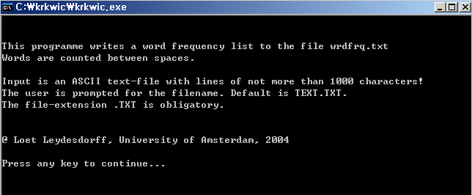

Slide 11
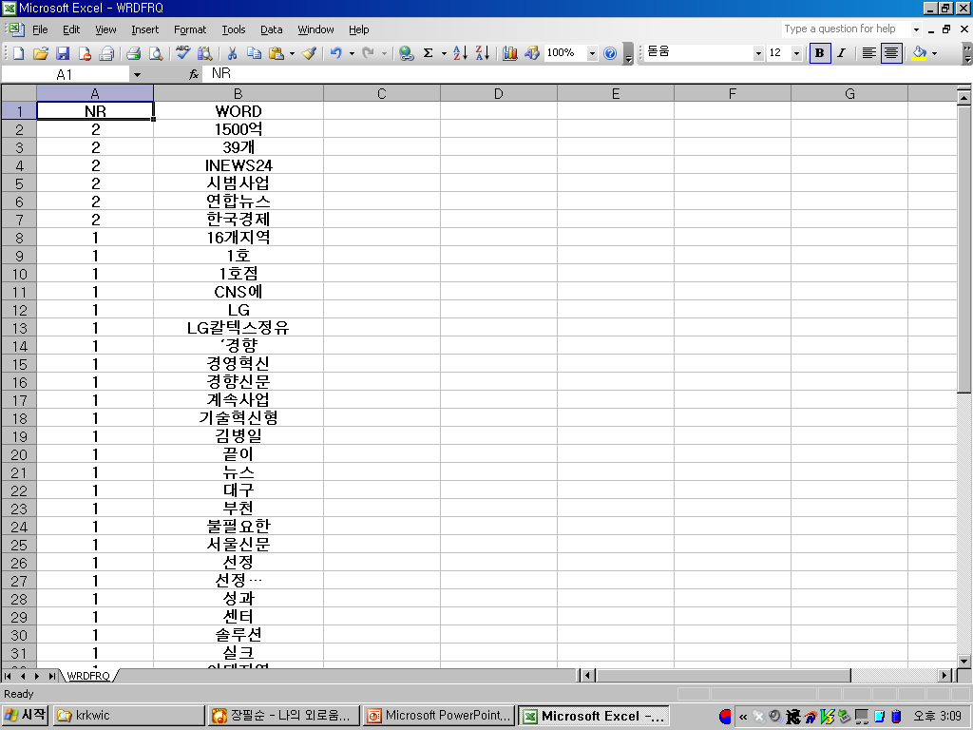
단어 빈도 목록을 이용하여 메시지의 핵심어를 파악하고 의미망 작성에 필요한 단어들를 선정함.
실제 분석 과정에서는 몇 번의 데이터 정제 작업을 거쳐야 함.

Slide 12
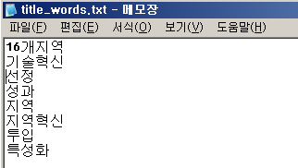

Slide 13
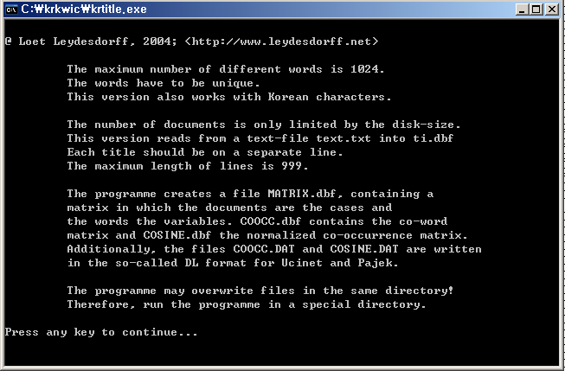

Slide 14
KrTitle 아웃풋
크게 3개의 결과 파일이 생성됨
matrix.dbf: 메시지(사례) * 단어(변인) 행렬로 각 칸의 값은 단어가 메시지에서 출현한 빈도
coocc.dat와 coocc.dbf: 단어 * 단어 공출현빈도 행렬로 각 칸의 값은 단어들이 메시지에서 동시에 출현한 빈도
cosine.dat와 cosine.dbf: 단어 * 단어 코사인 행렬로 각 칸의 값은 단어 간 거리

Slide 15
단어들 |   개 지역 | 기술혁신 | 선정 | 성과 | 지역 | 지역혁신 | 투입 | 특성화
  개 지역 | ▪ |  |  |  |  |  |  | 
기술혁신 |  | ▪ |  |  |  |  |  | 
선정 |  |  | ▪ |  |  |  |  | 
성과 |  |  |  | ▪ |  |  |  | 
지역 |  |  |  |  | ▪ |  |  | 
지역혁신 |  |  |  |  |  | ▪ |  | 
투입 |  |  |  |  |  |  | ▪ | 
특성화 |  |  |  |  |  |  |  | ▪

Slide 16
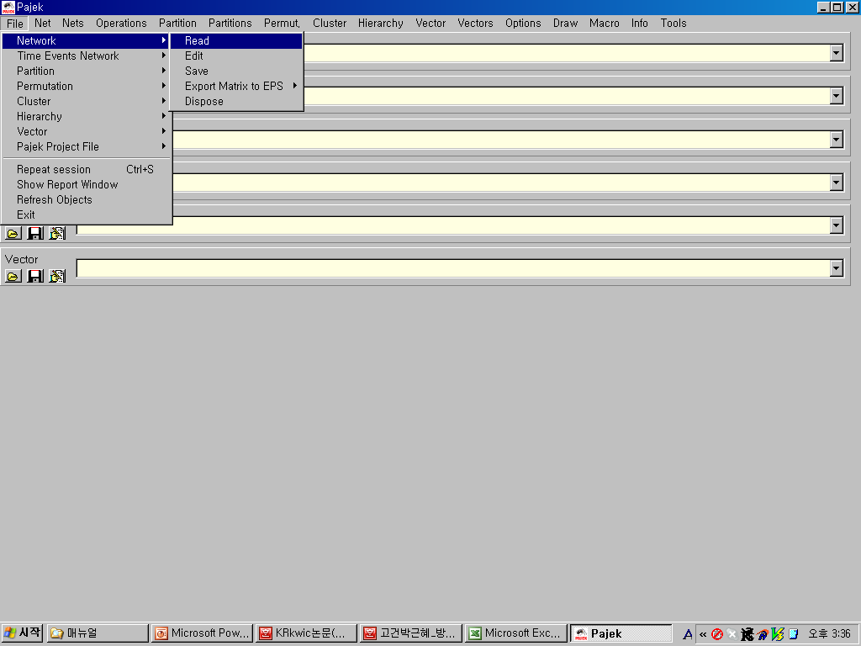
Pajek 은 구글에서 검색하거나 다음에서 다운로드 가능
http://mrvar.fdv.uni-lj.si/sola/info4/programe.htm

Slide 17
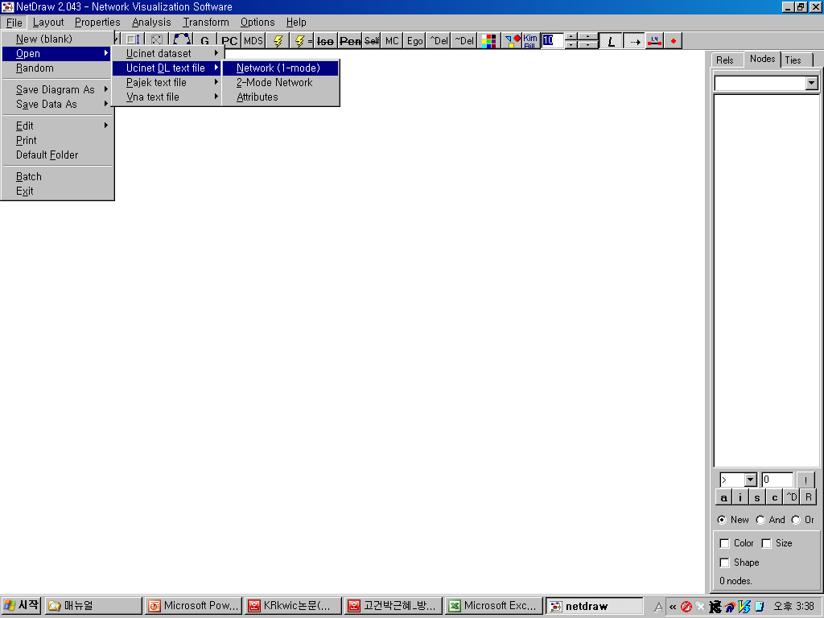
NetDraw 은 구글에서 UciNet으로 검색하거나
다음에서 다운로드 가능
http://www.analytictech.com/downloaduc6.htm

Slide 18
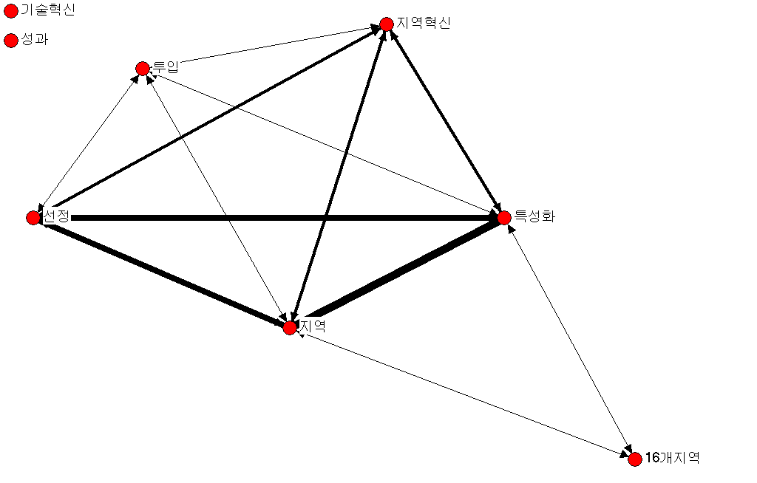

Slide 19
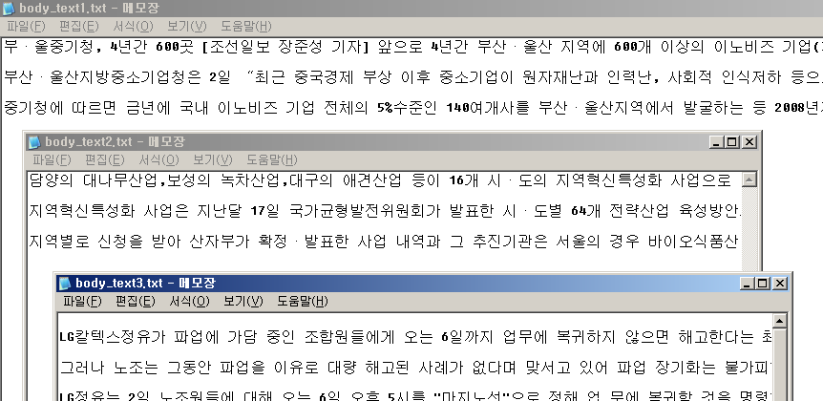

Slide 20
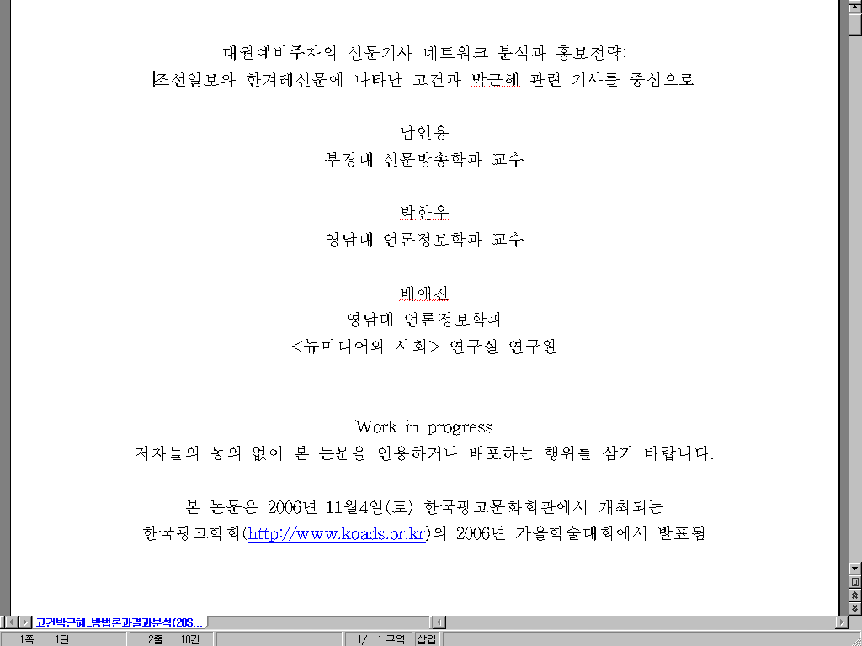

Slide 21
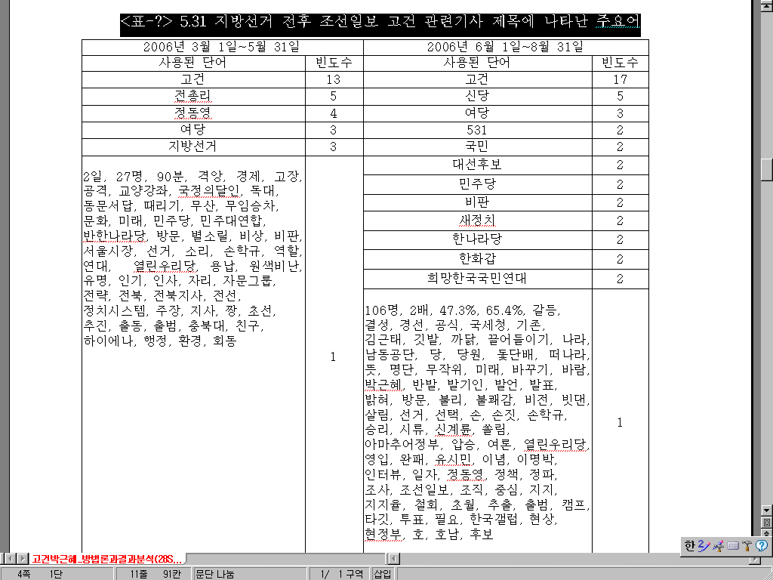

Slide 22
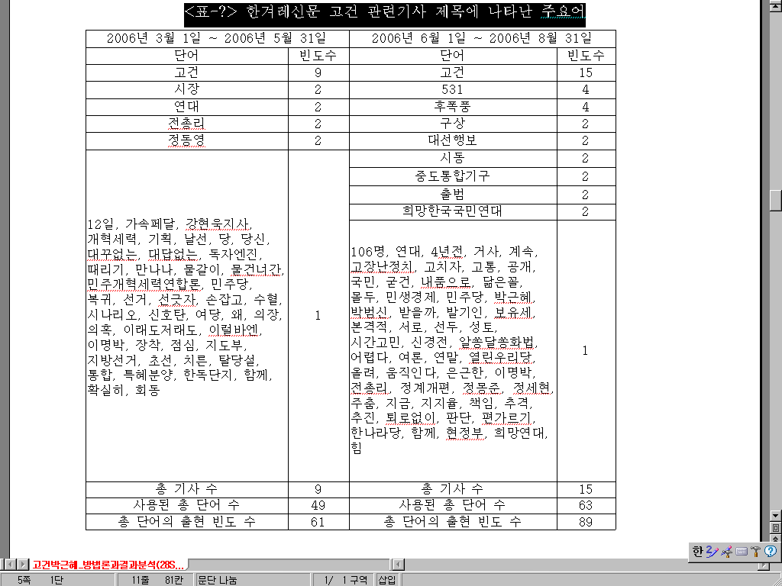

Slide 23
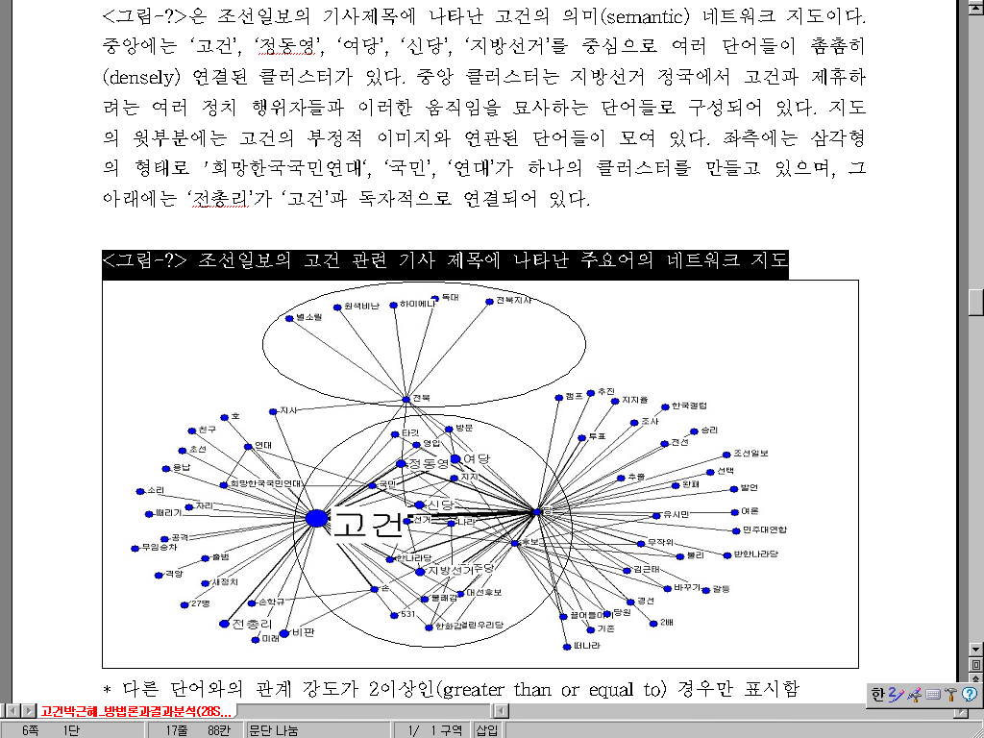

Slide 24
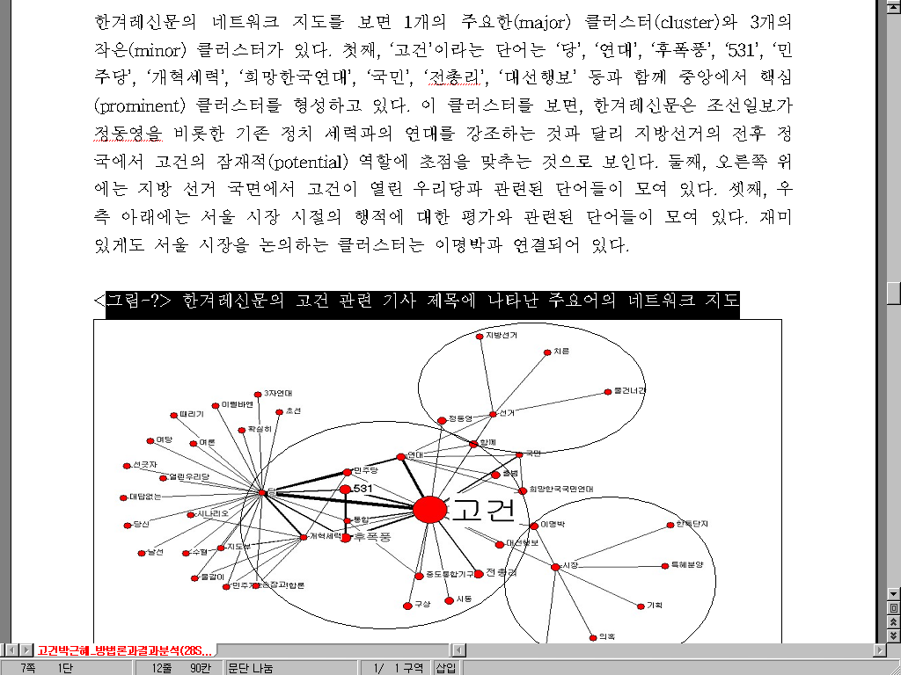

Slide 25
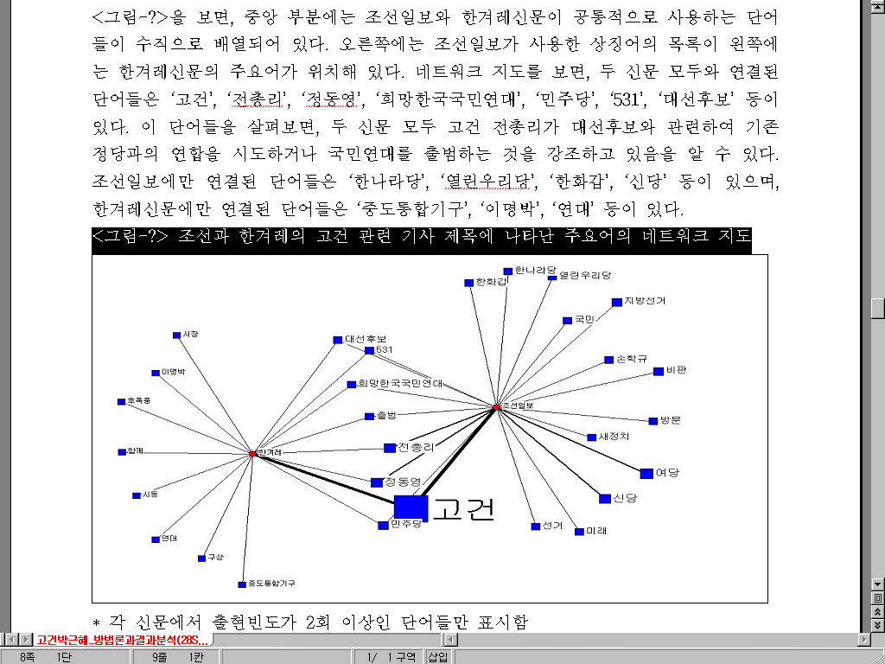

Slide 26
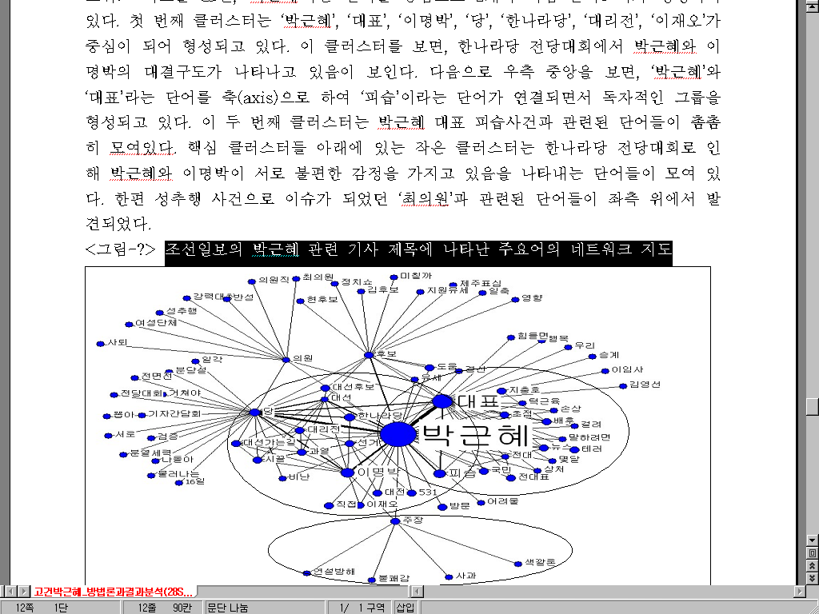

Slide 27
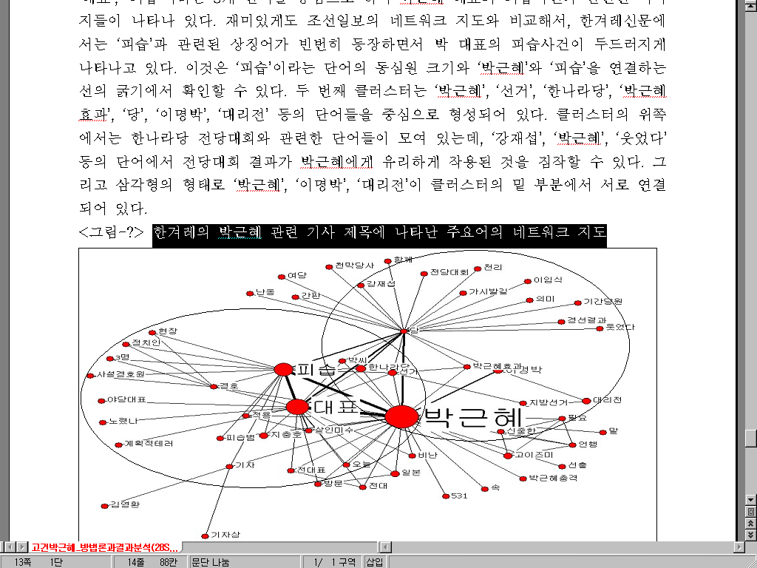

Slide 28
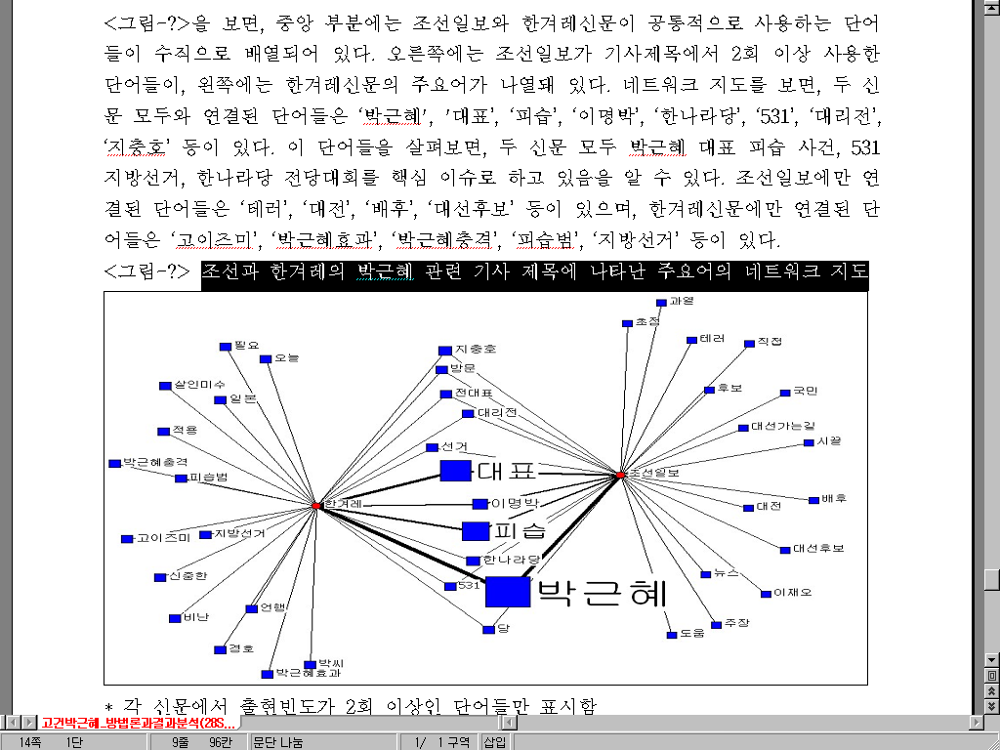

Slide 29
감 사 합 니 다!!!
Interesting & growing area
Promising approach
영남대학교 <뉴미디어와 사회> 연구실
* 홈페이지 : http://www.hanpark.net
* 카페: http://cafe.naver.com/newmas.cafe
* E-mail : hanpark@ynu.ac.kr parkhanwoo@hotmail.com
Many thanks to my assistants!

